Slide 1


TU EUC
EUC00053 - Tessox
DEBE SER MIGRADA A PLEXO

Slide 2

Tipos de arquitecturas en modelo 2
Codificada
Mantenimiento
Mejores practicas
Soportada por Nube
Desacoplada
Equipo EUC
Alto
No
No
Referencia
Equipo Nube
Muy alto
No
No
Plexo
Equipo Nube
Bajo
Si
Si

Slide 3
Tipos de arquitecturas
Tu EUC se encuentran aquí:
Codificada
Mantenimiento
Mejores practicas
Soportada por Nube
Desacoplada
Equipo EUC
Alto
No
No
Referencia
Equipo Nube
Muy alto
No
No
Plexo
Equipo Nube
Bajo
Si
Si

Slide 4
Cuál es la problemática?
El banco nos está haciendo un llamado a cumplir con los mínimos:
Eficiencia = Tiempo + Recursos + Esfuerzo
Disponibilidad = ¿Cuánto me demoro en dejar UP una aplicación tras un incidente?
Seguridad = Entender que como EUC también somos un punto débil para TODO el banco.

Slide 5
Eficiencia
Arq. Referencia
Plexo
Se requiere dedicación de un recurso de la célula cada vez que se encuentre una nueva vulnerabilidad para que sea remediado de forma MANUAL
La célula no tiene que invertir recursos, tiempo y esfuerzo debido que la solución de las vulnerabilidades es CENTRALIZADA

Slide 6
Eficiencia
Las actividades transversales también supone menos eficiencia en la arquitectura actual
Hallazgos de C2C
Rotado de secretos
Ya que se debe analizar cada caso particular en ella para…
Actualización de certificados RDS
Actualizaciones periódicas de componentes

Slide 7
Eficiencia
De los 8 sprints que hay en un Q, en 4 se deben dedicar recursos, tiempo y esfuerzo para hacer remediaciones manuales y actividades transversales que ya se tendrían implícitas con PLEXO

Slide 8
Eficiencia
Específicamente para esta EUC el costo de tener una EC2 en Windows t3.large, está incrementando el costo aproximadamente en 2.8 veces más

Slide 9
Disponibilidad

Slide 10



Disponibilidad
La arquitectura de Plexo está optimizada para tener alta cohesión entre sus recursos
Esta EUCs toma mayor tiempo en restablecer su servicio que una EUC que esta en Plexo
Los user data de las aplicaciones en Plexo están actualizados y depurados para ejecutar tal cual lo que se requiere por lo que toma menos tiempo en su reinicio

Slide 11

Disponibilidad
YA NO CONTAMOS CON SOPORTE DE NUBE PARA LAS APLICACIONES QUE NO SON PLEXO
POR LOS QUE AL OCURRIR UN INCIDENTE DESCONOCIDO EL TIEMPO ESTIMADO DE SOLUCIÓN ES MAYOR

Slide 12
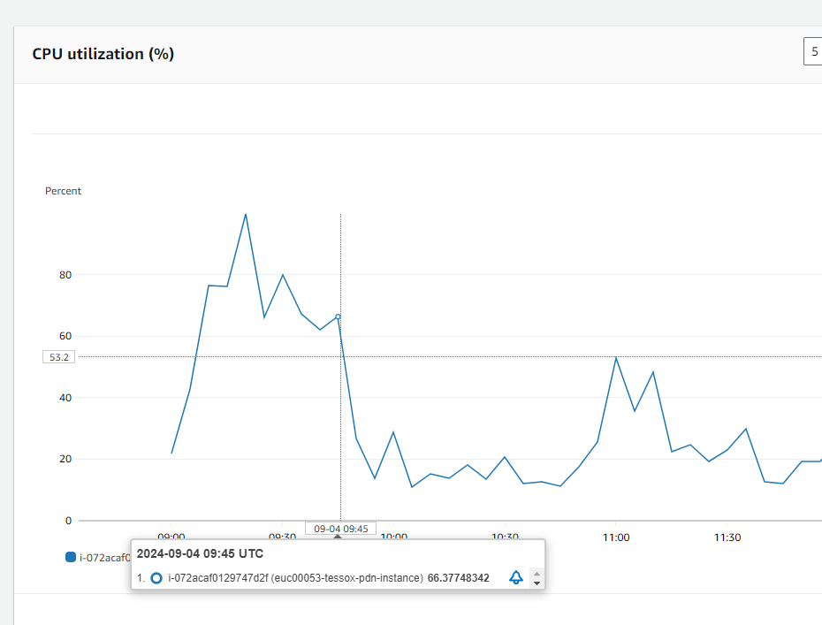
Disponibilidad
A Tessox le toma entre 45 y 50 minutos aproximadamente volver a restablecer su servicio

Slide 13
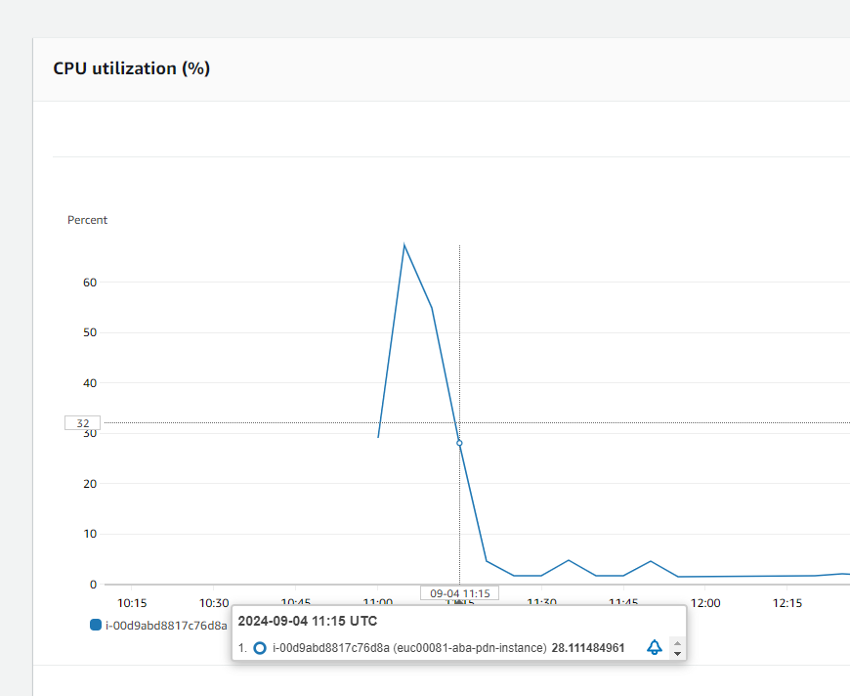
Disponibilidad
Mientras a otras aplicaciones solo les toma entre 15 y 20 minutos

Slide 14
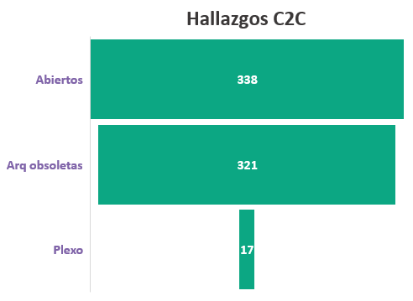
Seguridad
El estado de estas EUC no nos permite estar al día con la seguridad que nos pide la organización.

Slide 15


Seguridad
Las EUCs son un punto vulnerable para la organización ya que no cumplen con todos los estándares de seguridad en sus aplicaciones
Esto se mitiga con un aseguramiento impecable de la infraestructura
Y si no lo podemos cumplir…
Somos aún más vulnerables

Slide 16








¿Cómo nos migramos?
Ejecución de actividades previas
Despliegue de infraestructura Plexo
Configuraciones varias
Despliegue
DMS
Construcción de pipelines
Migración de datos
EUC Order
Usuarios
Adaptación del desarrollo para la migración
Pruebas
Este proceso es iterado en cada ambiente

Slide 17

Plan detallado de migración
https://bancolombia.sharepoint.com.mcas.ms/:x:/r/teams/gerenciaapoyoalnegocio/_layouts/15/Doc.aspx?sourcedoc=%7B3FD27CCD-9C8E-4034-8A0C-12F725132075%7D&file=Plantilla%20Plan%20de%20trabajo%20Migraci%C3%B3n%20EUCs%20IAC%20a%20PLEXO(Ver.1.0).xlsx&action=default&mobileredirect=true

Slide 18

Ya lo hemos hecho
Administración de fondos
Consulta subsidios
Analítica de inversiones
Cash Management
Un claro ejemplo de disponibilidad y eficiencia:
Analítica paso de 13 incidentes promedio a 2

Slide 19



¿Que necesitamos de ustedes?
Al menos 30% de capacidad de una persona que pueda ejecutar las tareas del plan.
Compromiso para llevar a término este OKR

